Slide 1
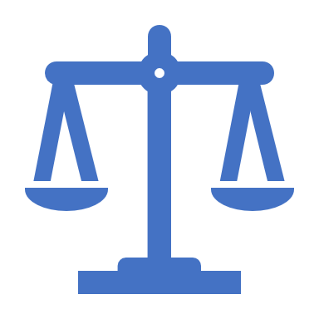
BIG DATA ETHICS
Marcos Matilla González
UO258935
Notes:
Buenas tardes a todos, mi nombre es Marcos Matilla y hoy estoy aquí para hablaros acerca de las Big Data Ethics.

Slide 2


¿QUÉ ES?
Notes:
Lo primero de todo y como quizá no todo el mundo sepa de que estamos hablando, es importante que hagamos hincapié en un aspecto, ¿qué es Big Data?
Para ello, una de las definiciones en las que nos podemos apoyar dice lo siguiente: “es un término que describe el gran volumen de datos, tanto estructurados como no estructurados, que inundan los negocios cada día. “
Pero lo que realmente nos tiene que importar con el Big Data, es lo que las organizaciones hacen con nuestros datos.
Pero…¿Qué son las éticas del Big Data?
Estas hacen referencia a la sistematización, defensa y recomendación de conceptos de conducta correcta e incorrecta en relación con los datos, en particular los datos personales.

Slide 3
PRINCIPIOS
Notes:
La ética de la Big Data se divide en 6 principios básicos los cuales son, la propiedad, la transparencia de la transacción, el consentimiento, la privacidad, la moneda y la apertura.
Iremos viendo uno a uno en que consisten.

Slide 4


PROPIEDAD
Notes:
Para empezar, hablaremos de la propiedad, esto es la idea de que los individuos poseen sus propios datos.

Slide 5


TRANSPARENCIA DE TRANSACCIONES
Notes:
La segunda es ‘transparencia de transacciones’ lo que nos lleva a pensar que, si se utilizan datos personales de un individuo, éste debe tener acceso transparente al diseño del algoritmo utilizado para generar conjuntos de datos agregados. Es decir, el individuo tiene derecho a saber que están haciendo con sus datos en todo momento.

Slide 6
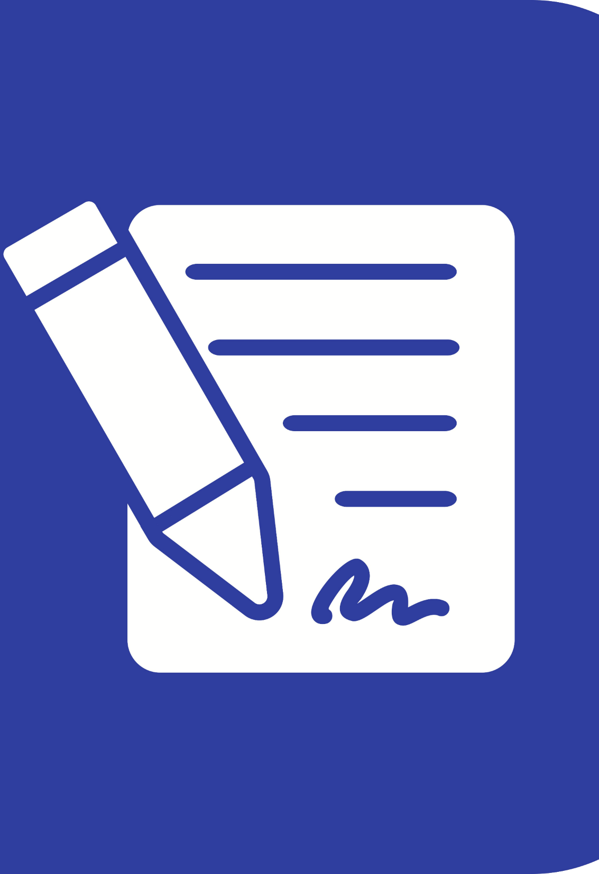
CONSENTIMIENTO
Notes:
El consentimiento. Es decir, el individuo es dueño de sus propios datos y por lo tanto, todas las terceras partes que quieran hacer uso de ellos han de tener el consentimiento de su dueño.

Slide 7

PRIVACIDAD
Notes:
El cuarto principio es la privacidad. Establece que se debe preservar la privacidad de los datos y no se pueden poner en peligro ni vulnerar los derechos de sus dueños.
Además, sirve para establece el límite a las empresas con el uso de los datos que utilizan para hacer mejoras en sus sistemas.

Slide 8
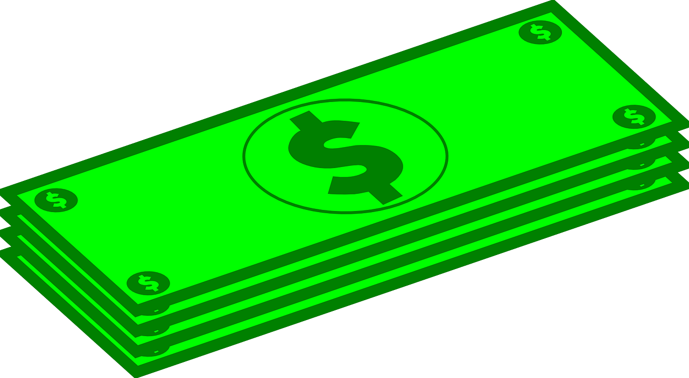
Moneda
Notes:
La moneda. Las personas deben estar al tanto de las transacciones financieras resultantes del uso de sus datos personales y la escala de estas transacciones.

Slide 9

APERTURA
Notes:
Y por último, la apertura. Los datos han de estar disponibles gratuitamente.

Slide 10
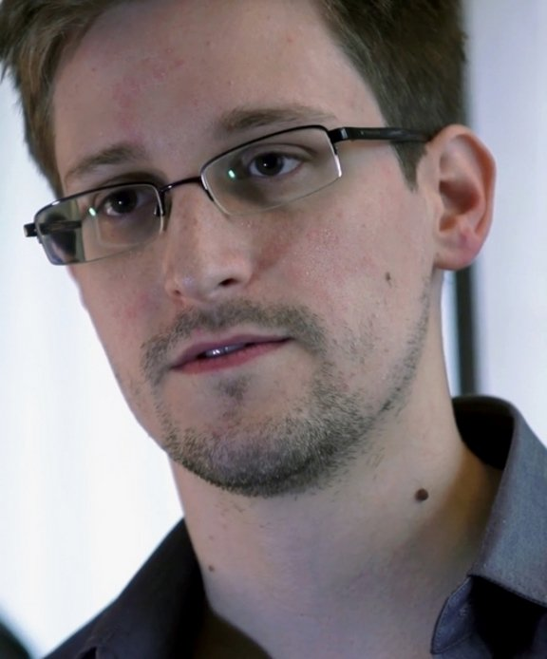
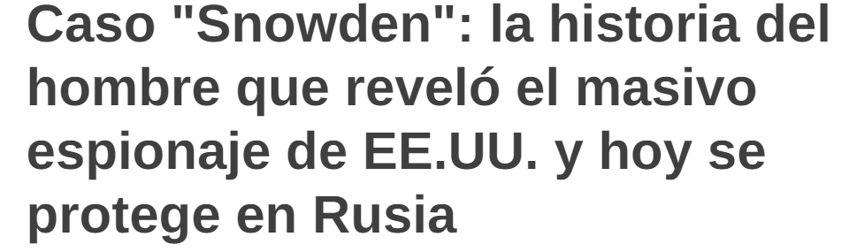
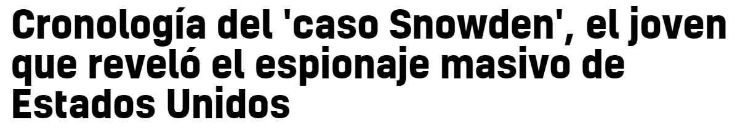
NOTICIAS: Edward Snowden
Notes:
Vamos a dar un recorrido por grandes y sonadas noticias relacionadas con la Big Data.
Un caso muy sonado fue el de Edward Snowden, el hombre que como dicen los titulares reveló el espionaje masivo de Estados Unidos. Edward Snowden es un consultor tecnológico estadounidense, informante, antiguo empleado de la Agencia Central de Inteligencia (CIA) y de la Agencia de Seguridad Nacional (NSA).
En junio de 2013, a través de los periódicos The Guardian y The Washington Post, Snowden hizo públicos documentos clasificados como alto secreto sobre varios programas de la NSA, incluyendo los programas de vigilancia masiva PRISM y XKeyscore.

Slide 11

NOTICIAS: ING Direct
Notes:
En los Países Bajos, ING Bank hizo una declaración pública sobre sus intenciones en torno al uso de datos

Slide 12

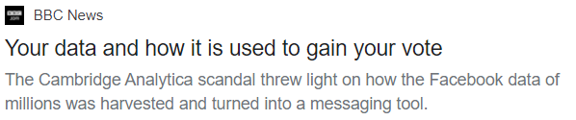
NOTICIAS: Escandalo en Facebook
Notes:
El escándalo de datos de Facebook-Cambridge Analytica fue un incidente en el que Cambridge Analytica adquirió datos personales de millones de usuarios de Facebook sin el consentimiento de los individuos, principalmente para ser utilizados con fines publicitarios políticos.

Slide 13
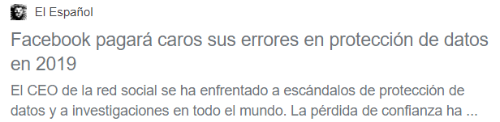
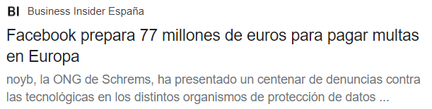
NOTICIAS: Escandalo en Facebook
Notes:
Como podemos ver, Facebook es reincidente también en sus errores con la protección de datos. Con dichos errores se ha enfrentado con multas millonarias

Slide 14
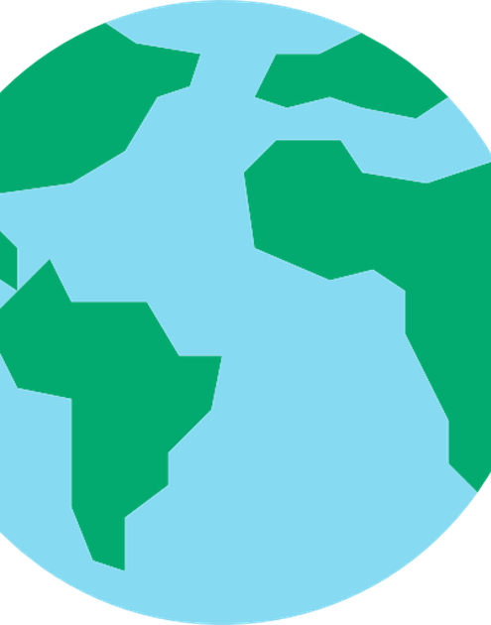
El rol de las instituciones: Estados nacionales
Notes:
Respecto al rol que toman las instituciones, vamos a hablar de los estados nacionales y de los bancos.
Vamos a empezar hablando de los estados nacionales.
La cuestión de la soberanía de los datos se agudizó cuando Edward Snowden filtró información del gobierno de Estados Unidos sobre varios gobiernos e individuos a los que el gobierno de
Estados Unidos estaba espiando.
La soberanía de los datos se refiere al control de un gobierno sobre los datos que se generan y recopilan dentro de un país.
Esto llevó a muchos gobiernos a reconsiderar su enfoque de la soberanía de los datos y la seguridad de los datos de sus ciudadanos.

Slide 15

El rol de las instituciones: Bancos
Notes:
En cambios los bancos ocupan una posición en la sociedad como guardianes del valor. Su política de datos no debe comprometer la relación de confianza con sus clientes.

Slide 16
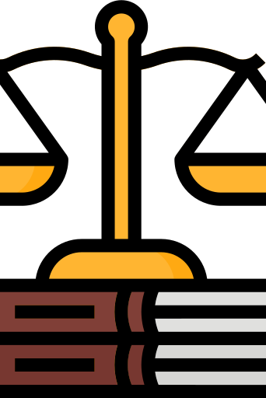
Legislación relevante
Notes:
Dos fechas interesantes acerca de legislación son:
El 26 de octubre de 2001 entró en vigor la Ley Patriota en los Estados Unidos, la cual ha sido criticada por la restricción de libertades y garantías constitucionales que ha supuesto para los ciudadanos estadounidenses.
El 25 de mayo de 2018 cuando entro en vigor el Reglamento General de Protección de Datos en la Unión Europea. Esta aborda cuestiones de transparencia de los controladores de datos hacia las personas.

Slide 17
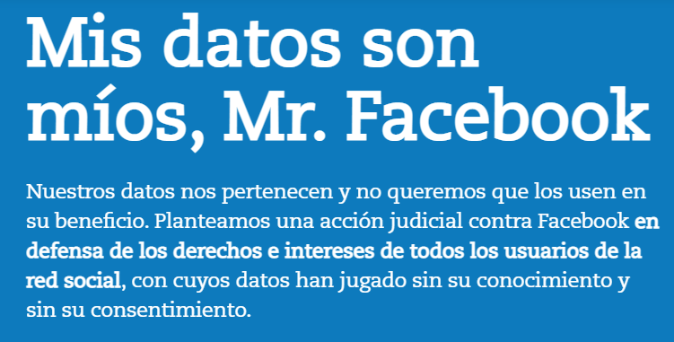
Manifiestos, declaraciones y uniones
Notes:
Existen diversos manifiestos que luchan por los derechos de las personas y recopilan firmas de diversos partidos, algunos de estos manifiestos son
La unión de datos de derechos del consumidor compuesta por la Organización de Consumidores y Usuarios, cuyo eslogan dice “Mis datos son míos, Mr. Facebook” lo cual encaja perfectamente con las noticias que anteriormente pudimos ver.

Slide 18

Manifiestos, declaraciones y uniones
Notes:
Otra es ‘The Data Union’, dirigido por un miembro del Parlamento Europeo.
En el como en su propia presentación dicen “Para formar una fuerza contraria. Para venir a la mesa con Google y Facebook. Para presionar a los gobiernos. De modo que tenemos control sobre los datos, productos y servicios que ayudamos a producir.”

Slide 19
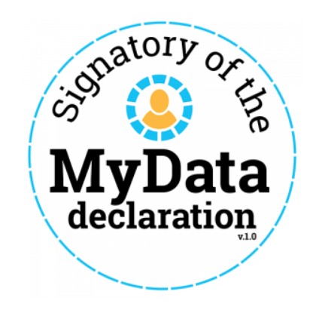
Manifiestos, declaraciones y uniones
Notes:
Y MyDara declaration, formada por 3 autores principales que redactaron la declaración como primer paso hacia la construcción de una comunidad para la conferencia, sus propietarios son los organizadores de conferencias MyData.

Slide 20
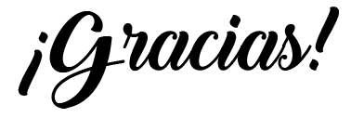
Notes:
Y hasta aquí esta presentación sobre las éticas de la Big Data, ha sido un placer estar con vosotros. ¡Muchas gracias por su atención!

